Slide 1
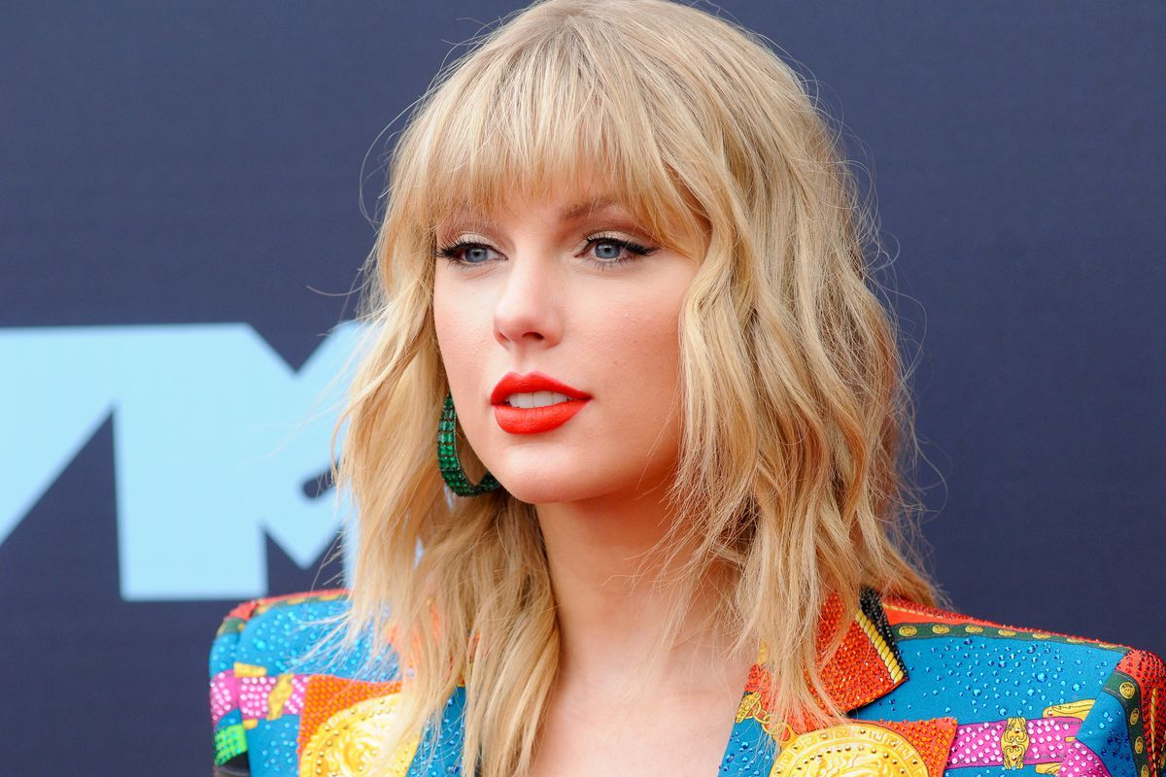

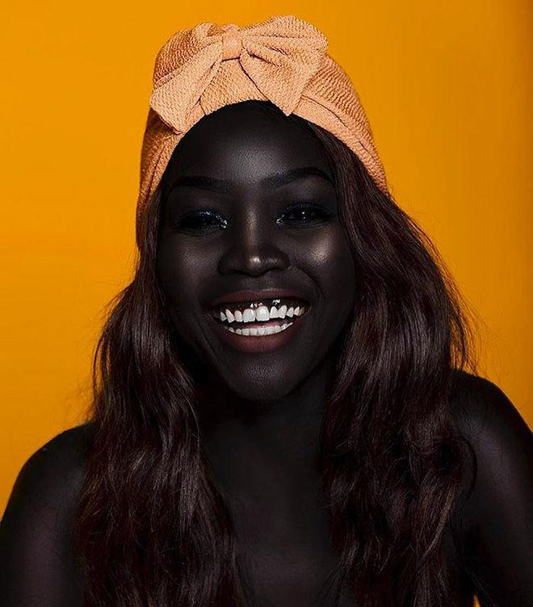


KHỞI ĐỘNG
Các đặc điểm sinh học của người như màu tóc, màu da, màu mắt do yếu tố nào quy định? Yếu tố đó có mang tính đặc thù của mỗi cá thể không?
Các đặc điểm sinh học của người như màu tóc, màu da, màu mắt do hệ gene quy định. Mỗi cá thể có một hệ gene đặc trưng.

Slide 2
PHẦN 4: VẬT SỐNG
CHỦ ĐỀ 11:
DI TRUYỀN

Slide 3
BÀI 33
GENE LÀ TRUNG TÂM CỦA DI TRUYỀN HỌC

Slide 4
NỘI DUNG BÀI HỌC
I
II
III
Di truyền và biến dị
Nucleic acid
Gene và hệ gene
1. DNA
2. RNA

Slide 5
DI TRUYỀN VÀ BIẾN DỊ
I

Slide 6
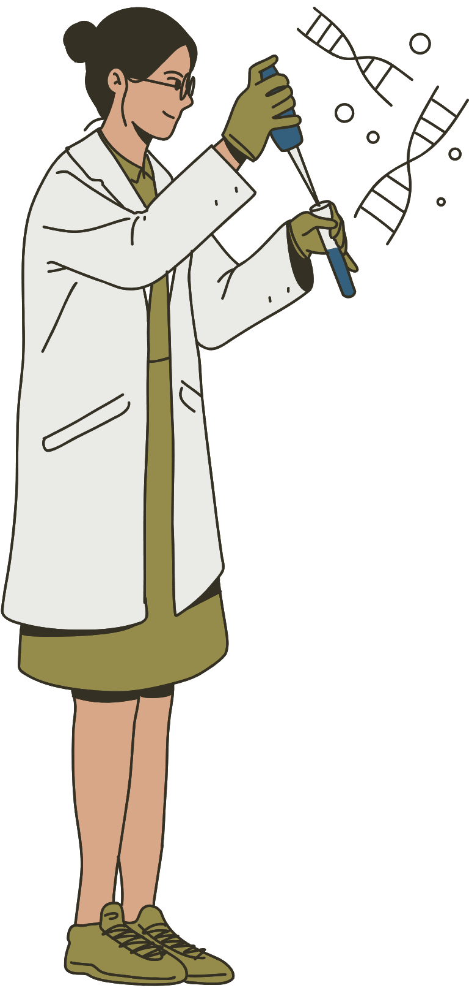

Câu hỏi 1 tr.159 SGK: Cho biết một số đặc điểm của em giống và khác với bố, mẹ, anh, chị, em trong gia đình.
Một số đặc điểm giống với bố, mẹ, anh, chị, em trong gia đình: tóc đen, mắt nâu, da vàng,...
Đặc điểm khác: chiều cao; hình dáng mắt, mũi;...

Slide 7

Các em hãy đọc mục I – SGK tr.159 và trả lời câu hỏi:
1. Phân biệt khái niệm di truyền và biến dị. Cho ví dụ.
2. Nêu mối quan hệ giữa di truyền và biến dị.
THẢO LUẬN NHÓM

Slide 8






Là quá trình truyền đặc điểm của sinh vật qua các thế hệ.
Di truyền
Bố tóc đen
Mẹ tóc đen
Bố mắt xanh
Mẹ mắt xanh
Con tóc đen
Con mắt xanh

Slide 9





Là hiện tượng cá thể được sinh ra trong cùng một thế hệ có những đặc điểm khác nhau và khác với các cá thể ở thế hệ trước.
Biến dị
Bố da đen, tóc đen
Bố da đen, tóc đen
Bố nhóm máu A
Mẹ nhóm máu A
Con nhóm màu O
Con da trắng, tóc vàng

Slide 10
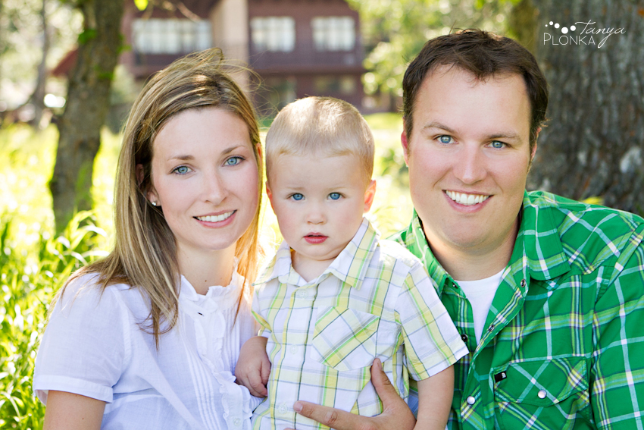
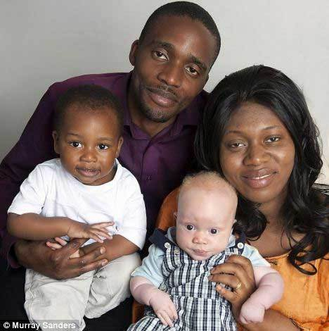
Ví dụ về hiện tượng di truyền
Ví dụ về hiện tượng biến dị

Slide 11
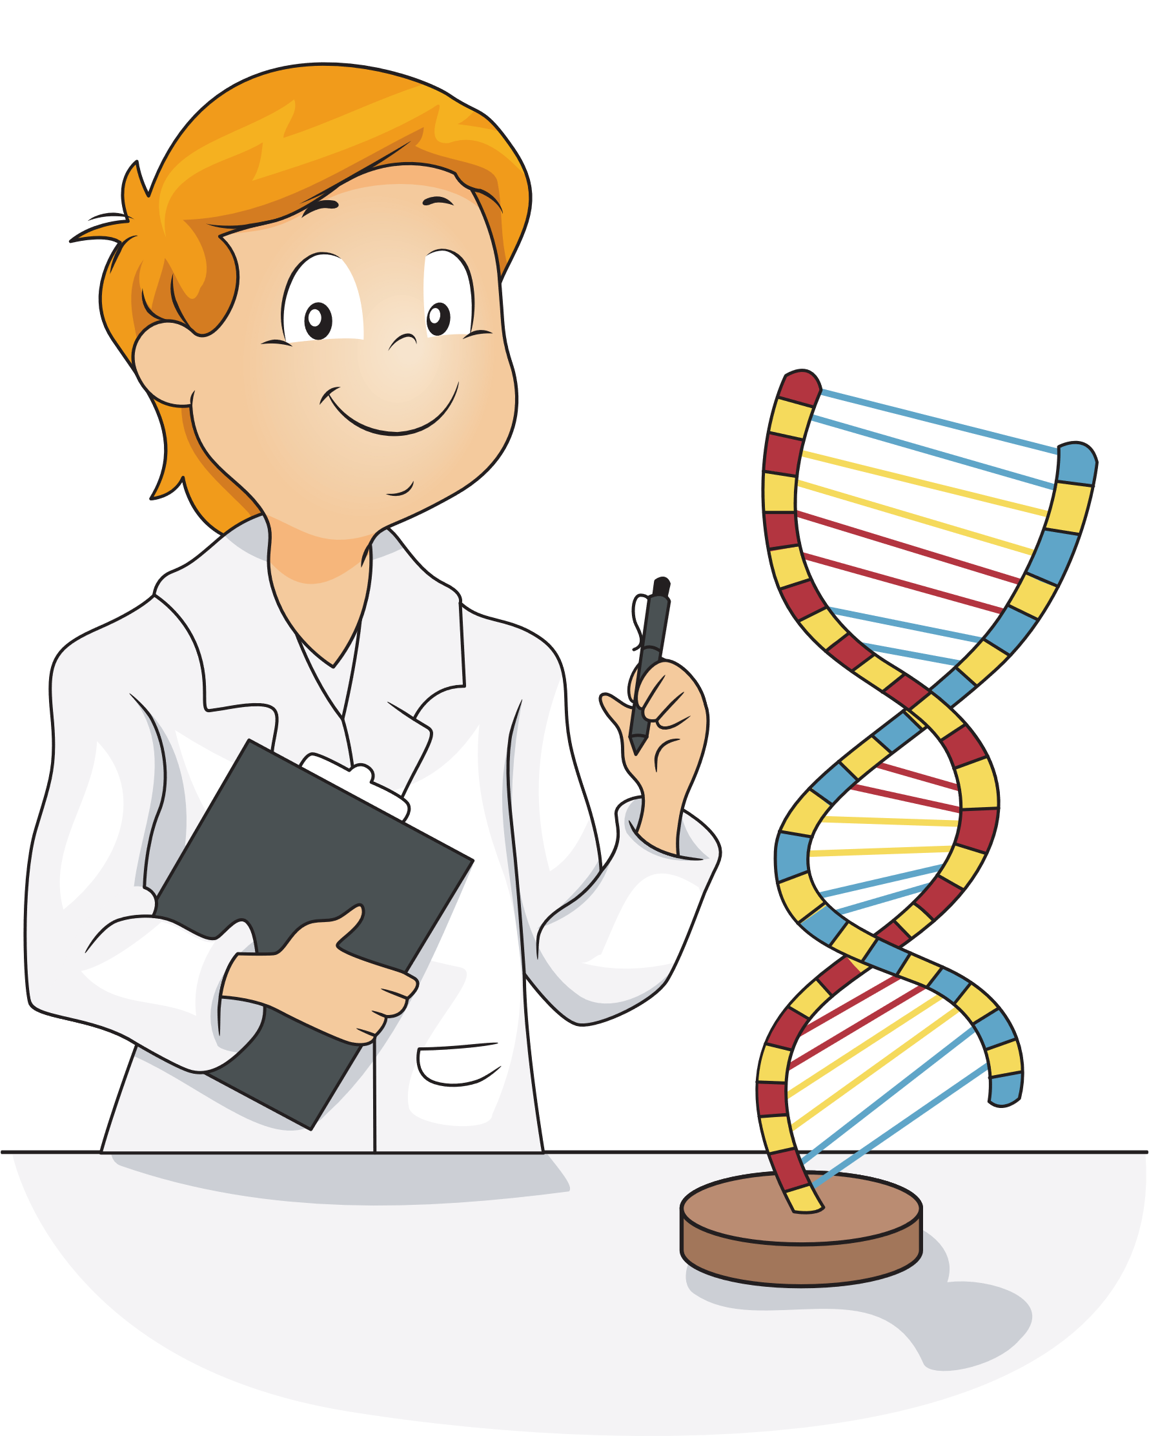
KHTN 9
Di truyền và biến dị là hai đặc tính cơ bản của sự sống diễn ra song song và gắn liền với quá trình sinh sản.

Slide 12

Di truyền học là gì?
Yếu tố nào quy định hiện tượng di truyền và biến dị?

Slide 13
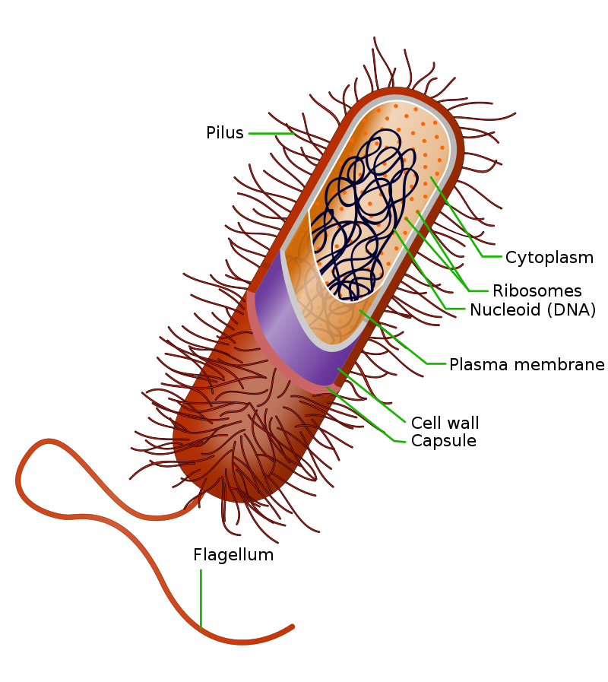
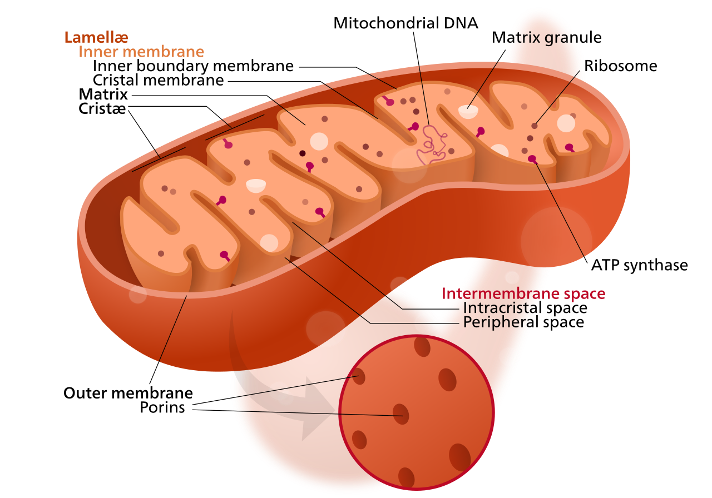
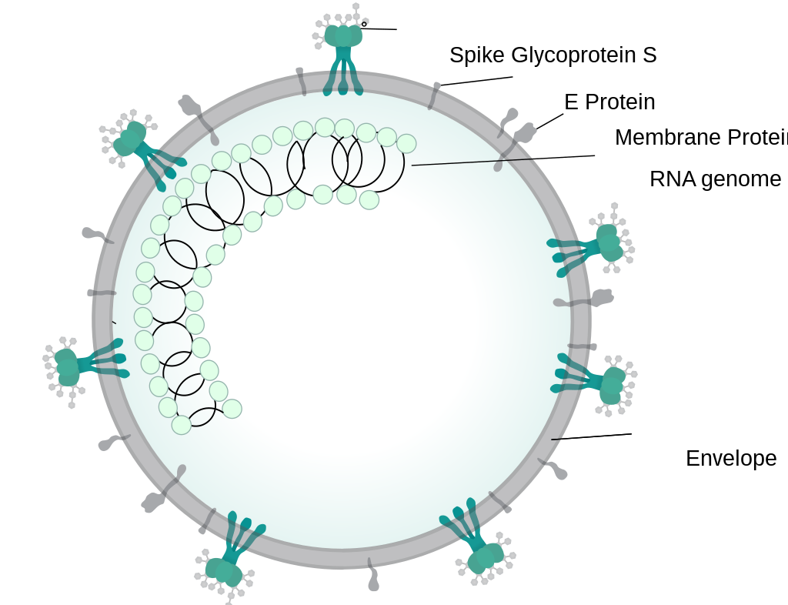
Lĩnh vực di truyền học và một số ứng dụng:
- Ngành khoa học nghiên cứu tính di truyền và biến dị của sinh vật là di truyền học.
- Sự di truyền và biến dị ở sinh vật được quy định bởi vật chất di truyền:
Ở sinh vật nhân sơ, sinh vật nhân thực: DNA
Ở một số loại virus: RNA

Slide 14
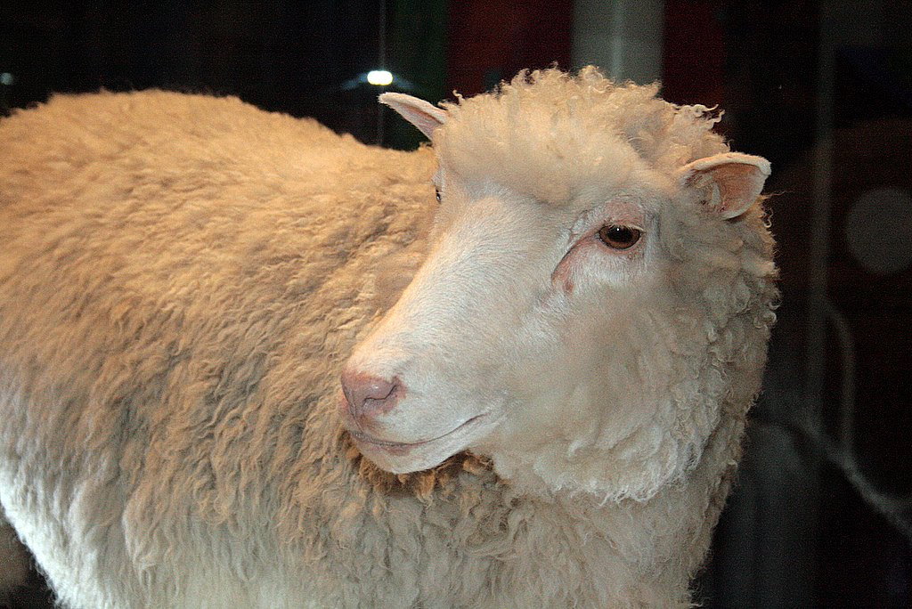
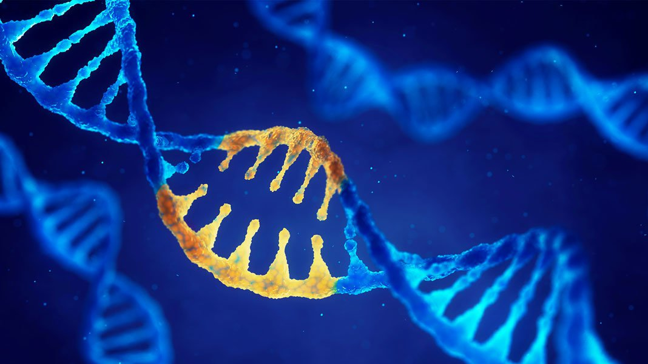
Kĩ thuật nhân bản vô tính để tạo cừu Dolly
Dự án giải mã hệ gene người

Slide 15
II
NUCLEIC ACID

Slide 16
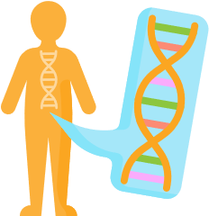
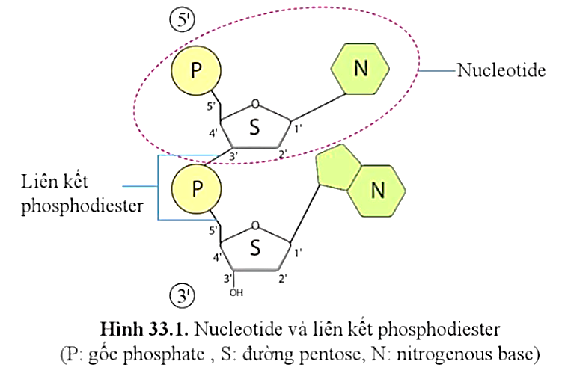
1. Nucleic acid là gì?
2. Quan sát hình 33.1, cho biết một nucleotide gồm những thành phần nào?
3. Xác định các đầu 5’ và 3’ của một chuỗi polynucleotide.

Slide 17
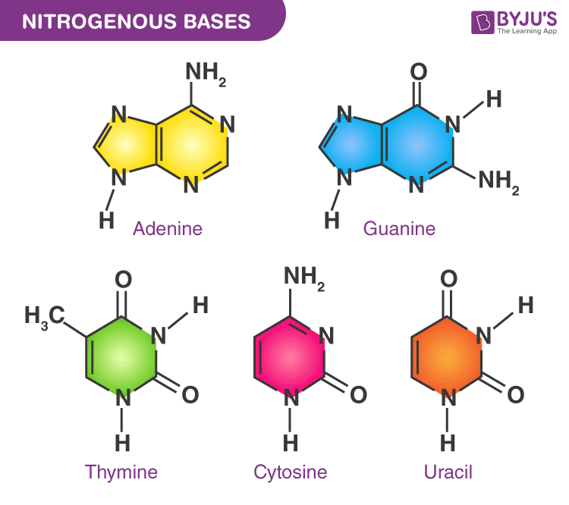

Slide 18
Là hợp chất đa phân (polymer) được cấu tạo từ các đơn phân là nucleotide.
Khái niệm:
Gốc phosphate
Đường pentose
Nitrogenous base
Cấu tạo của nuleotide:
Adenine (A)
Guanine (G)
Cytosine (C)
Thymine (T)
Uracil (U)
Gọi theo tên của các nitrogenous base.
Cách gọi tên nuleotide:

Slide 19
Liên kết:
Nucleotide
Nucleotide
Nucleotide
Chuỗi polynucleotide.
Liên kết phosphodiester
Chuỗi polynucleotide có chiều 5’ - 3’ được xác định dựa vào nucleotide ở mỗi đầu của chuỗi:
Đặc điểm:
Nucleotide ở đầu 5’ có gốc phosphate (liên kết với carbon 5’) tự do.
Nucleotide ở đầu 3’ có gốc hydroxyl (liên kết với carbon 3’) tự do.

Slide 20
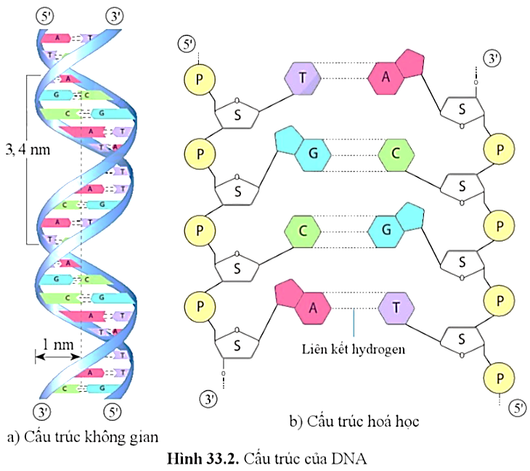
PHIẾU HỌC TẬP SỐ 1
Câu 1. Quan sát hình 33.2:
a) Các nucleotide khác nhau ở thành phần nào?
………………………………………………………
b) Mô tả cấu trúc của DNA.
………………………………………………………
………………………………………………………
………………………………………………………
Câu 2. Nêu chức năng của phân tử DNA.
………………………………………………………
………………………………………………………………………………………………

Slide 21
* Cấu trúc:
- DNA được cấu tạo từ các deoxyribonucleotide, gồm 4 loại: A, G, C, T
- DNA có cấu trúc xoắn kép gồm hai mạch polynucleotide xoắn phải, song song và ngược chiều.
- Hai mạch polynucleotide liên kết với nhau theo nguyên tắc bổ sung: A liên kết với T bằng 2 liên kết hydrogen, G liên kết với C bằng 3 liên kết hydrogen,
- Mỗi phân tử DNA có trình tự nucleotide đặc trưng. Sự khác nhau về số lượng,thành phần, trình tự sắp xếp của 4 loại nucleotide tạo nên tính đa dạng của phân tử DNA.
* Chức năng: lưu giữ, bảo quản và truyền đạt thông tin di truyền

Slide 22
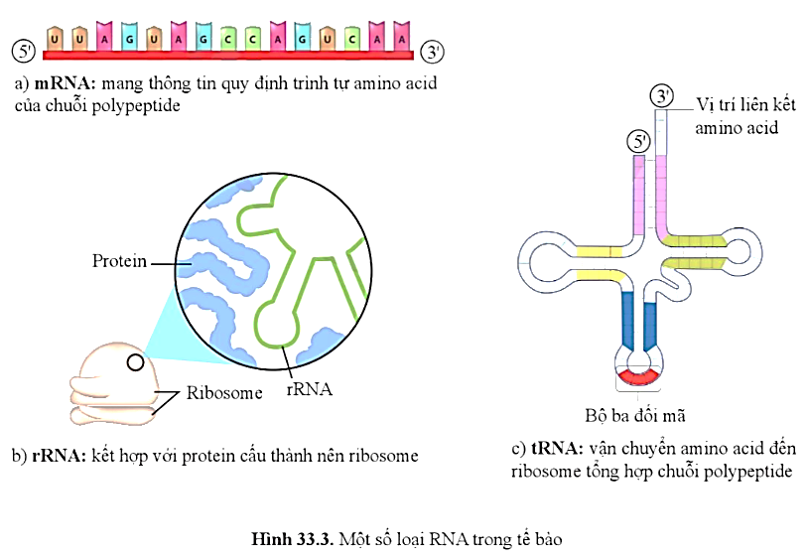
PHIẾU HỌC TẬP SỐ 2
Câu 3. Trình bày cấu trúc của RNA.
……………………………………………………………………………………………….
……………………………………………………………………………………………….
……………………………………………………………………………………………….
………………………………………………………
Câu 4. Phân biệt các loại RNA được
thể hiện trong hình 33.3
.………………………………………………………
…………………………………………………………
……………………………………………………….

Slide 23
* Cấu trúc:
- RNA được cấu tạo từ các ribonucleotide, gồm 4 loại: A, G, C, U
- RNA thường có cấu trúc một mạch.
* Các loại RNA: mRNA, tRNA, rRNA.

Slide 24
III
GENE VÀ HỆ GENE

Slide 25
- Gene là một đoạn của phân tử DNA mang thông tin mã hóa một chuỗi polypeptide hay phân tử RNA. Gene được xem là trung tâm di truyền học
- Tập hợp tất cả các thông tin di truyền trên DNA của tế bào hình thành nên hệ gene của cơ thể.
- Mỗi cá thể có một hệ gene đặc trưng. Phân tích DNA được ứng dụng trong các lĩnh vực nghiên cứu khoa học, y học, pháp y và đời sống.

